Slide 1
শুভেচ্ছা সবাইকে

Slide 2
শিক্ষক পরিচিতি
তৌহিদা আক্তার
সহকারি শিক্ষক
হুরগাঁও সরকারি প্রাথমিক বিদ্যালয় সদর, হবিগঞ্জ।

Slide 3
পাঠ পরিচিতি
শ্রেনিঃ তৃতীয়
বিষয়ঃ বাংলাদেশ ও বিশ্ব পরিচয়
অধ্যায়ঃ ৭
পাঠ শিরোনামঃ পরিবেশ দূষন প্রতিরোধ ও সংরক্ষন
পৃষ্ঠাঃ ৩৮,৩৯।
তারিখঃ ১০/০১/২০২০।
সময়ঃ ৩৫ মিনিট।

Slide 4
এসো একটি ভিডিও দেখি

Slide 5
ভিডিওটি দেখে তোমরা কি বুঝলে?
আমরা দেখলাম যে, আমাদের পরিবেশ বিভিন্নভাবে দূষিত হচ্ছে।

Slide 6
আমাদের আজকের পাঠ
পরিবেশ দূষন

Slide 7
আজকের পাঠটি শেষে , তোমরা
১১ ১ ১।মানুষ ও অন্য প্রানীর জীবনে সুন্দর ও সুস্থ পরিবেশের গুরুত্ব বলতে পারবে।

Slide 8
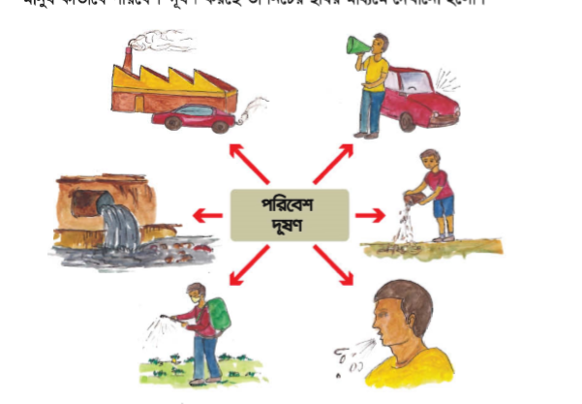
নিচের ছবিটির দিখে লক্ষ্য কর

Slide 9
ছবিতে তোমরা কী কী দেখলে?
কালো ধোঁয়া বাতাসের সাথে উড়ছে।
গাড়ির হর্ণ ও মাইকের আওয়াজ হচ্ছে।
মাটিতে আবর্জনা ফেলা হচ্ছে।
মানুষের হাচিঁ কাশি বাতাসে মিশেছে।
জমিতে কীটনাশক ব্যবহার করা হচ্ছে।
কল কারখানার বর্জ্য পদার্থ নদির পানিতে মিশেছে।

Slide 10
এসব কিছুর ফলে পরিবেশের উপর কী প্রভাব পড়ছে?
বায়ূ দূষণ
মাটি দূষণ
বর্জ্যদূষণ
পানি দূষণ
শব্দ দূষন
মানবসৃষ্ট দূষণ

Slide 11
বায়ু দূষণ, মাটি দূষণ, পানিদূষণ, শব্দ দূষণ, বর্জ্য দূষণ, মানবসৃষ্ট দূষণ ইত্যাদি দূষণের ফলে আমাদের পরিবেশ যেভাবে দূষিত হচ্ছে তাকেই পরিবেশ দূষণ বলে।

Slide 12
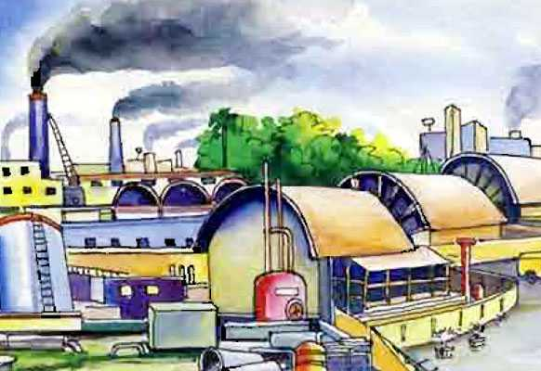
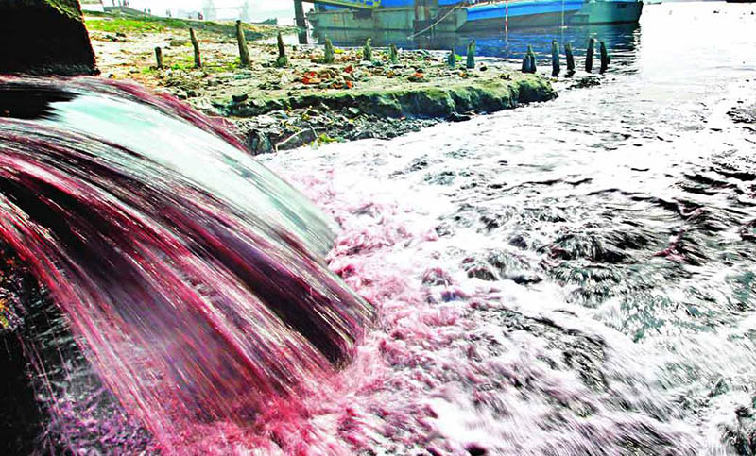
এসো কিছু ছবি দেখি

Slide 13
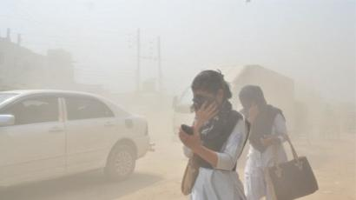
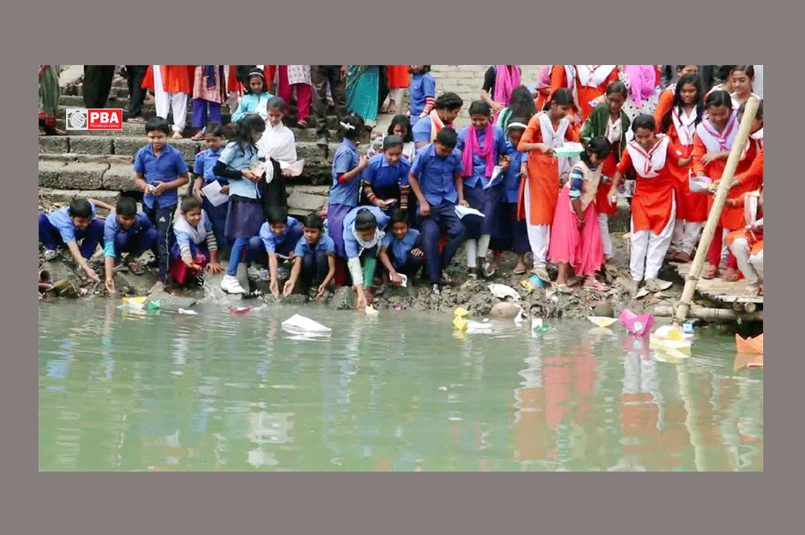
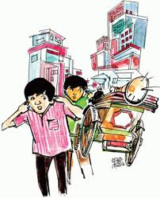
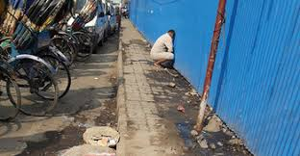
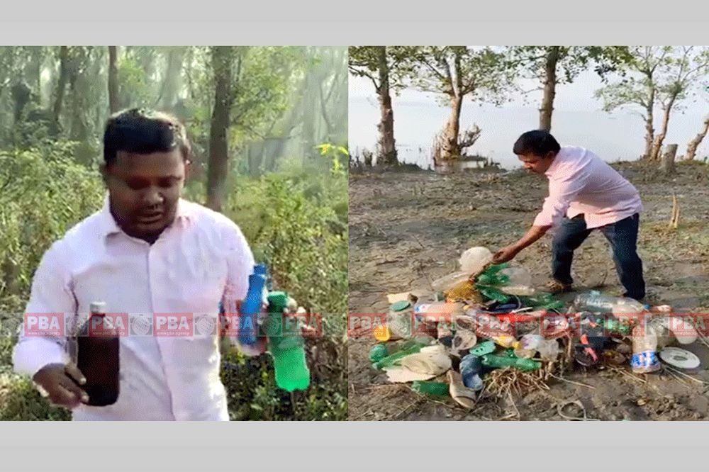

Slide 14
ছবি গুলো দেখে তোমরা কী বুঝলে?
পরিবেশ দূষণের বিভিন্ন কারন।
যানবাহনের কালো ধোঁয়ায় বায়ু দূষিত হয়
কলকারখানার বর্জ্য পদার্থ পানি দূষণ করে
পানিতে ময়লা আবর্জনা ফেললে পানি দূষিত হয়
মানুষের কোলাহল, যানবাহনের হর্ন শব্দ দূষণ করে
যেখানে সেখানে প্রসাব করলে পরিবেশ দূষিত হয়

Slide 15
তোমরা কে কে রাস্তায় আবর্জনা দেখেছ?
আবর্জনা থাকলে চারপাশে কেমন গন্ধ ছড়ায় ?
এর ফলে কী ধরনের ক্ষতি হতে পারে?

Slide 16
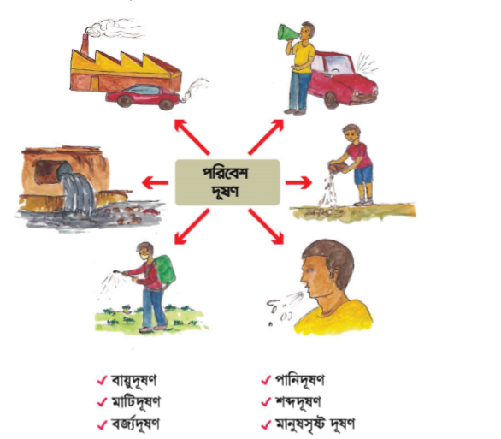
সবাই ৬টি দলে ভাগ হও ।
এবার ছবিটি মনযোগ দিয়ে দেখ।

Slide 17
এবার তোমাদের পাঠ্য বইয়ের ৩৮ পৃষ্টা খোল
১। পাশের কোন ছবিতে কী দূষণ হচ্ছে বল?
২। বিভিন্ন ধরনের দূষন নিয়ে আলোচনা কর।

Slide 18
নিচের চকে ৬ দলে ৬ ধরণের দূষণের নাম লিখ এবং উদাহরণ দাও।
প্রাকৃতিক পরিবেশের দূষন | সামাজিক পরিবেশের দূষণ

Slide 19
নিচের বাক্য গুলো পূরন করো
১।বায়ুতে যে দূষণ ...................................।
২।পানিতে যে দূষণ...................................।
৩।মাটিতে যে দূষণ ...................................।
৪।রাস্থায় শব্দের ফলে যে দূষণ ......................।
৫।রাস্থায় আবর্জনার ফলে যে দূষণ ...................।
৬।মানুষের দ্বারা সৃষ্ট যে দূষণ ..........................।

Slide 20
এখন আমরা একটি শিক্ষণীয় ভিডিও দেখব।

Slide 21
রাস্থায় ময়লা আবর্জনা ফেলা থেকে কীভাবে আমরা সবাইকে বিরত রাখতে পারি ?

Slide 22
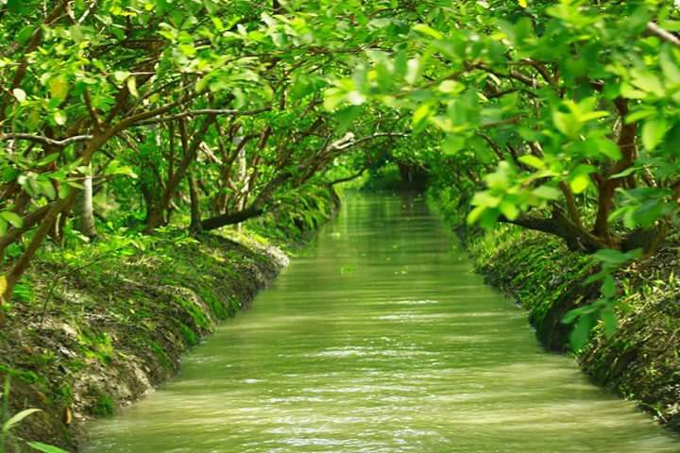
ধন্যবাদ সবাইকে

